Slide 1
Раздельные пункты

Slide 2
Назначение и классификация раздельных пунктов
Раздельный пункт – это пункт, разделяющий железнодорожную линию на перегоны, регулирующий пропуск поездов, обеспечивающий безопасность движения и необходимую пропускную способность.
Раздельные пункты классифицируются на:
пункты с путевым развитием;
пункты без путевого развития.
К раздельным пунктам с путевым развитием относятся разъезды, обгонные пункты и станции.
Раздельные пункты без путевого развития – это путевые посты при использовании полуавтоматической блокировки (ПАБ), проходные светофоры при наличии автоблокировки (АБ), а в случае их отсутствия при применении автоматической локомотивной сигнализации (АЛС) – обозначенные границы блок-участков.

Slide 3
Назначение и классификация раздельных пунктов
Раздельные пункты
Разъезды
Обгонные
пункты
Станции
Путевые
посты
Проходные
светофоры
Обозначенные
границы блок-
участков
По характеру
работы
По объему
работы
Промежуточные
Участковые
Внеклассные
I-V классов
Сортировочные
Пассажирские
Грузовые

Slide 4
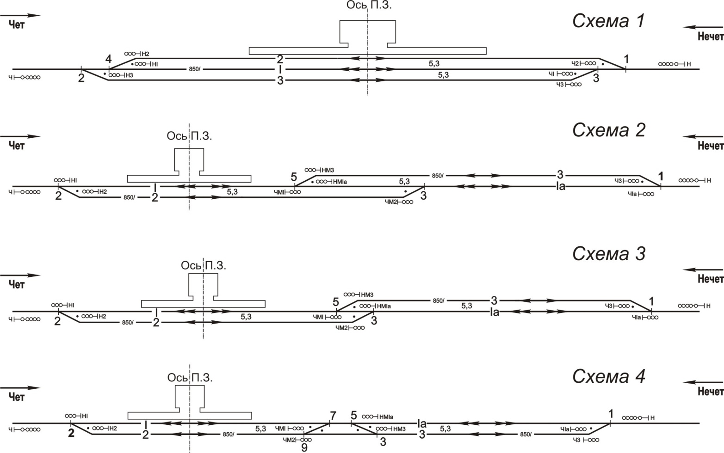
Разъезды, обгонные пункты и промежуточные станции, их назначение и схемы
Железнодорожный разъезд – это раздельный пункт с дополнительным путевым развитием, располагающийся на однопутной линии и предназначающийся для скрещения, обгона и пропуска поездов, для посадки и высадки пассажиров, в некоторых случаях на них осуществляется погрузка и выгрузка грузов в небольшом объеме.

Slide 5
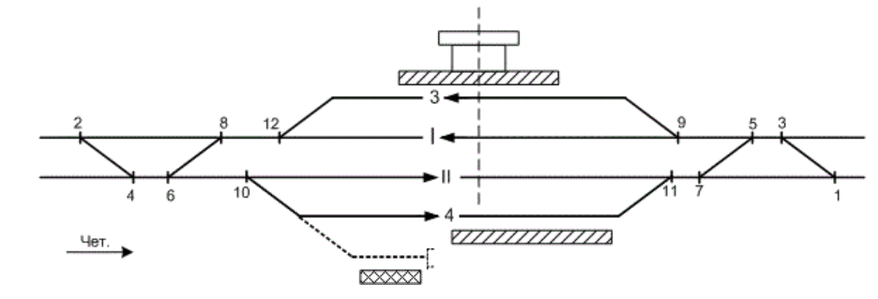
Разъезды, обгонные пункты и промежуточные станции, их назначение и схемы
Обгонные пункты –раздельный пункт на 2-хпутных линиях, который предназначен для обгона поездов и в необходимых случаях перевода подвижного состава с одного главного пути на другой. Кроме того, на обгонных пунктах могут выполняться операции по посадке и высадке пассажиров, а в редких случаях и погрузо-выгрузочные операции в малых объемах.
В зависимости от расположения приемоотправочных путей различают следующие схемы обгонных пунктов:
с продольным расположением ПОП путей;
с полупродольным;
с поперечным.
Продольная схема
Полупродольная схема
Поперечная схема

Slide 6
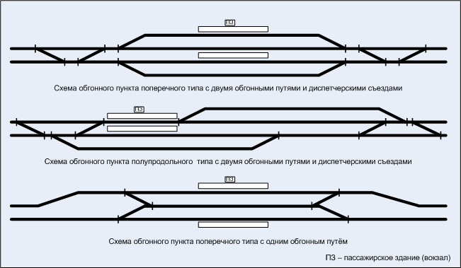
Разъезды, обгонные пункты и промежуточные станции,
их назначение и схемы

Slide 7
Разъезды, обгонные пункты и промежуточные станции, их назначение и схемы
Станциями называются раздельные пункты, имеющие путевое развитие, позволяющее выполнять операции по приему, отправлению, скрещению и обгону поездов, по приему и выдаче грузов, багажа и грузобагажа и обслуживанию пассажиров, а при развитых путевых устройствах – маневровую работу по расформированию и формированию поездов и технические операции с ними.
Железнодорожные станции играют важнейшую роль в обеспечении перевозочного процесса. На них зарождаются, перерабатываются и погашаются вагонопотоки и поездопотоки, около 80% времени оборота вагонов приходится на нахождение их на станциях. Они классифицируются по назначению, характеру и объему работы и схемам путевого развития.
В зависимости от основного назначения и характера работы железнодорожные станции классифицируются на:
промежуточные (в том числе обгонные пункты и разъезды);
участковые;
сортировочные;
пассажирские;
грузовые;
специальные (портовые и промышленные).

Slide 8
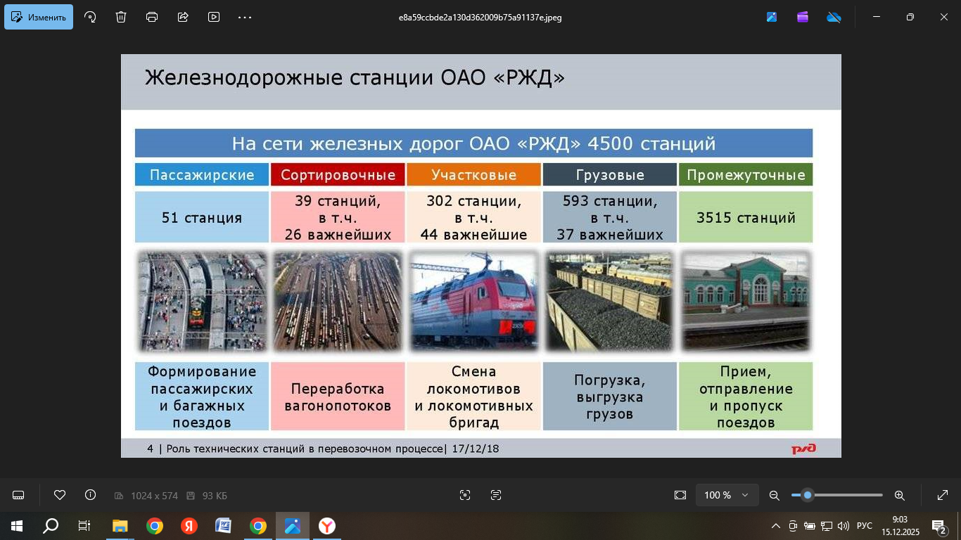

Slide 9
Станционные пути и их классификация
Приемоотправочные пути служат для приема с перегонов, стоянки, отправления на перегон, а также для пропуска поездов без остановки. Стоянки требуются для скрещения поездов на однопутной линии, обгона поездов, а также для выполнения с их составами операций, предусмотренных технологическим процессом работы данной станции.
Сортировочные пути предназначены для сортировки, накопления вагонов по назначениям и формирования из них поездов в соответствии с планом формирования.
Вытяжные пути выполняют операции с составами поездов или группами вагонов, при которых их переставляют (вытягивают) с приемоотправочных, погрузочно-разгрузочных или сортировочных путей для последующей сортировки по назначениям, подачи на другие пути, для выполнения с ними операций, предусмотренных технологическим процессом станции.
Погрузочно-разгрузочные пути используют для постановки вагонов, с которыми будут выполнять грузовые операции. Эти пути можно располагать у открытых или крытых складов, вводить внутрь крытых складов, укладывать поверху разгрузочных эстакад для сыпучих грузов и др.
Прочие станционные пути – деповские (локомотивного и вагонного хозяйств), ходовые для пропуска локомотивов, соединительные, пути для стоянки специальных и пассажирских вагонов, пожарных и восстановительных поездов, снегоуборочных и путевых машин, перегрузочные, весовые и другие.

Slide 10
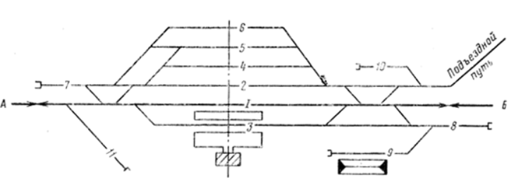
Станционные пути и их классификация
Схема путевого развития станции
I – главный станционный путь
2, 3, 4 – приемоотправочные пути
5,6 – сортировочные пути
7, 8 – вытяжные пути
9 – погрузочно-разгрузочный путь
10 – предохранительный тупик
11 - улавливающий тупик

Slide 11
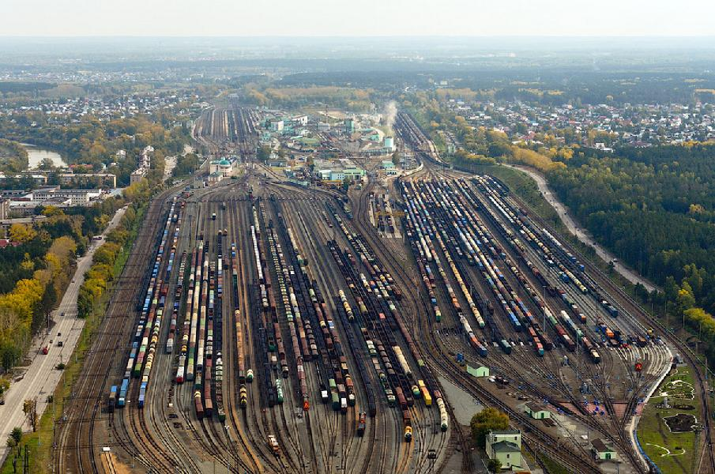
Станционные пути и их классификация
На крупных станциях пути, предназначенные для выполнения одних и тех же операций, объединяют в группы, называемые парками. По назначению они делятся на парки: приема, отправления, сортировки, отстоя подвижного состава, экипировки вагонов и локомотивов и т. д.

Slide 12
Полная и полезная длина пути назначения и схемы
Число и длину путей на станциях устанавливают исходя из технико-экономических расчетов. Различают полную и полезную длину путей.
Полная длина железнодорожного пути – это расстояние между стыками рамных рельсов стрелочных переводов, ограничивающих путь, тогда как для тупикового пути эта величина представляет собой расстояние от стыка рамного рельса стрелочного перевода до упора.
Полезная длина железнодорожного пути – это часть полной длины пути, в пределах которого может находиться подвижной состав, не нарушая безопасности движения по соседним путям. При отсутствии выходных сигналов полезная длина сквозного пути ограничивается предельным столбиком, относящимся к этому пути, а полезная длина тупикового пути - с одной стороны путевым упором, а с другой – предельным столбиком или стыком рамного рельса стрелочного перевода.
При наличии выходных сигналов и электрических рельсовых цепей полезная длина сквозного пути определяется расстоянием от выходного сигнала до изолирующего стыка, установленного на расстоянии 3,5 м от предельного столбика в противоположном конце междупутья, а тупикового пути – от выходного сигнала до путевого упора.
Предельные столбики устанавливают посередине междупутья в том месте, где расстояние между осями сходящихся путей составляет 4100 мм.

Slide 13
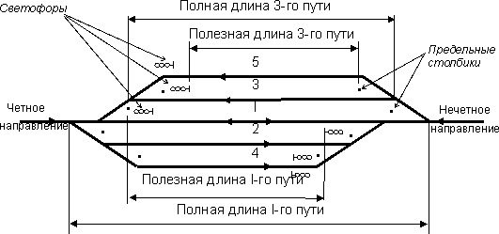
Полная и полезная длина пути назначения и схемы
На сети железных дорог РФ установлены для путей приема-отправления грузовых поездов стандартные полезные длины 850, 1050 и 1250 м.
Полезная длина тупиковых путей определяется от сигнала до упора или от предельного столбика до упора и должна быть кратной 50 или 100.
Схема определения полной и полезной длины станционных путей

Slide 14
Материал взят из свободных информационно-справочных источников:
Железные дороги. Общий курс: Учебник / Ефименко Ю.И., Ковалев В.И., Логинов С.И.; Под ред. Ефименко Ю.И., - 6-е изд., перераб. и доп. - М.:УМЦ ЖДТ, 2014. - 503 с.
Медведева, И.И. Общий курс железных дорог: учеб. пособие / И.И. Медведева. – Москва: ФГБУ ДПО «Учебно-методический центр по образованию на железнодорожном транспорте», 2019. – 206 c. – ISBN 978-5-907055-93-3.
Ермакова, Т.А. Технология перевозочного процесса: учеб. пособие / Т.А. Ермакова. – Москва: ФГБУ ДПО «Учебно-методический центр по образованию на железнодорожном транспорте», 2019. – 334 c. – ISBN 978-5-907055-48-3
Интернет - ресурсы

